Slide 1



Slide 2


急性髓系白血病一月余合并感染

Slide 3

● 病例简介
摘要
1.独特性：血流肺炎克雷伯，大肠埃希菌，脆弱拟杆菌混合感染
2.背景：肺部感染，血流感染，肛周疼痛

Slide 4
● 患者基础信息
1.人口学信息：38岁，男，职工
2.主诉：该患者一个月前因干咳伴咽痛行血常规示：白细胞11.13*109 /L 中性粒细胞0.15*109 /L 原始细胞76%;急性髓系白血病高危组”，DA方案化疗5天，患者高热，停止化疗，抗感染治疗后，口服维奈克拉治疗，DAY14 复查骨穿原始细胞52%；口服维奈克拉、吉瑞替尼治疗；DAY28天复查骨穿原始细胞2%；MRD (+);出院； 4天前出现发热伴乏力，最高体温39℃，伴有畏寒，在当地医院给予厄他培南治疗，仍间断发热，急诊入我院。
3.既往史：否认高血压、糖尿病、心脏病病史，否认肝炎、结核病史，无药物过敏史，否认外伤、手术史，有输血史。

Slide 5
● 入院后检查
1.体格检查：
一般状态尚可，神志清楚，血压121 /70 mmHg，脉搏76 次/分，呼吸18 次/分，体温38.0 ℃，结膜苍白，周身皮肤无出血点，皮肤、巩膜无黄染，双肺呼吸音粗 ，未闻及干湿性啰音，心律齐，无病理性杂音及额外心音；触诊腹软，全腹无压痛及反跳痛、肌紧张（-），肝脾未触及；双下肢无水肿。肛周疼痛。
2.辅助检查：
凝血功能（-）
肾功（-）
真菌D（-）
GM试验(-)
呼吸道病毒（-）
新冠（-）

Slide 6
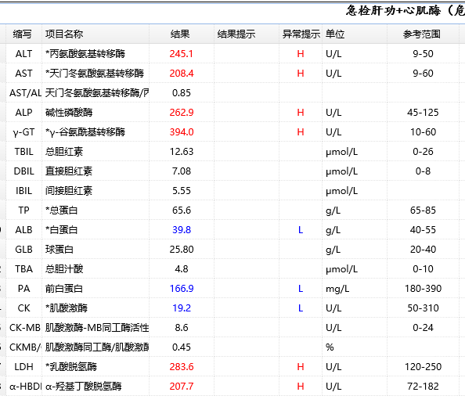
● 入院后检查
3.影像学检查：

Slide 7
● 诊断评估
诊断评估
1.初步诊断：粒缺重度感染，多部位感染，
2.诊断依据：血液检出肺炎克雷伯，大肠埃希菌，脆弱拟杆菌
3.鉴别诊断：7.21 pct 0.13ng/ml 7.22 pct 0.16ng/ml 7.27 pct 0.09ng/ml

Slide 8
● 治疗过程
1.药物（亚胺培南：2支/Q8
依拉环素：50mg/kg）
2.手术（无）

Slide 9
● 治疗过程
3.微生物/病理结果（血液检出肺炎克雷伯，大肠埃希菌，脆弱拟杆菌）
4.方案调整（使用亚胺培南效果不佳，患者体征较差）
5.指标追踪（用EVR前：pct 0.13ng/ml 第一天 pct 0.16ng/ml 第五天 pct 0.09ng/ml ）

Slide 10
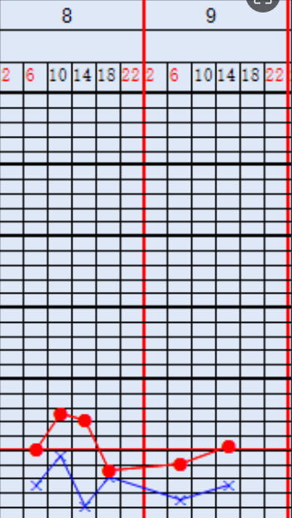
● 治疗过程
3.时间轴记录:(折线图)

Slide 11

● 诊疗体会
1.疗效评价：复查血液培南未检出
2.局限性：痰液培养未检出，但是患者咳嗽治疗前后变化明显，蛋白等较低无法行进行肺泡灌洗
3.结论：对于阴性菌混合型感染，多发部位感染，依拉环素效果明显

Slide 12
感谢观看
敬请指导

